Slide 1
erlStream
created av Robert, Mikael, Filip, Oscar och Jeanette

Slide 2
Ursprungsidé
Streaming av data från server till klienter
Slutmål att streama musik
Grafiskt gränssnitt
Varför?

Slide 3
Kort Demo

Slide 4
Val av språk
Erlang för servern
Java för klienten

Slide 5
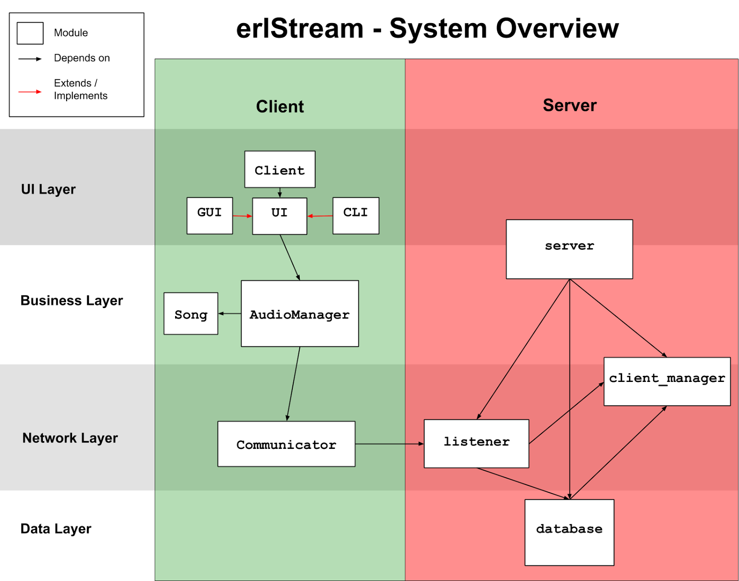
Systemarkitektur

Slide 6
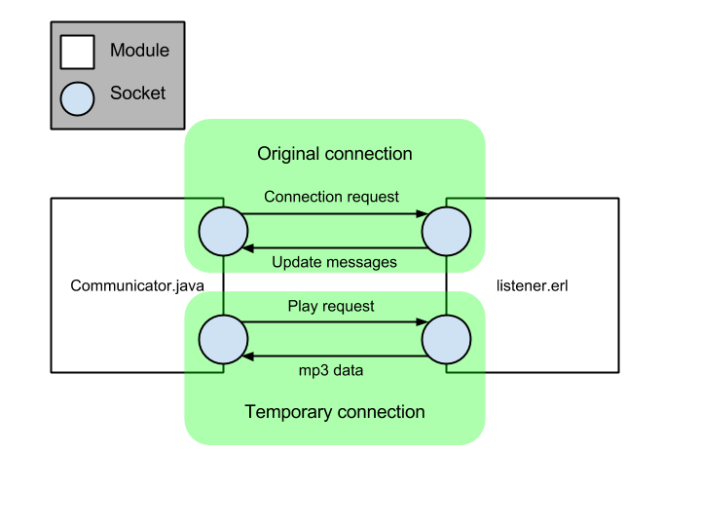
Hur det fungerar i praktiken

Slide 7
Streaming
Protokoll
  TCP
Första idé
  Chunks
Binär ström

Slide 8
Ljudhantering
MP3
  Kompakt
  Delbar
Constant Bitrate - 192Kbit
ID3-taggar
  Parsing i Erlang via bitsyntax

Slide 9
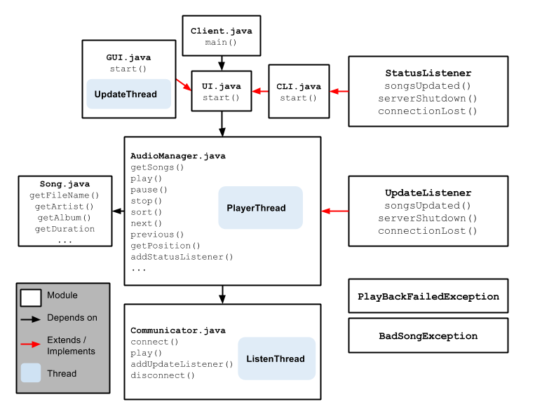
Concurrency - klient

Slide 10
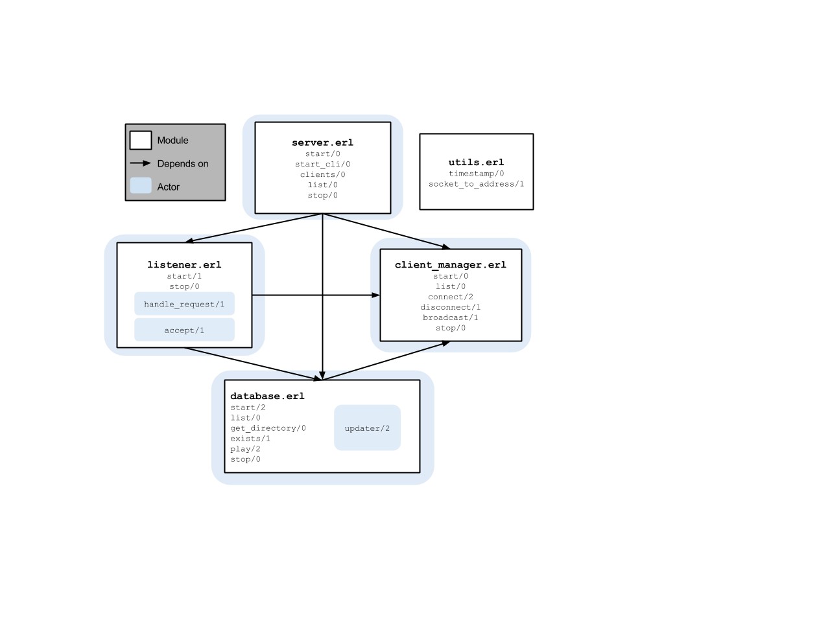
Concurrency - server

Slide 11
Concurrency
Synkronisering
Deadlocks?
För- och Nackdelar med implementationen
Notes:
Ett av huvudsyftena med projektet var ju som bekant concurrenncy, så vi tänkte beskriva de ställen det förekommer på...

Slide 12
Vem har gjort vad?
Servern
  Robert och Filip
Klienten
  Mikael, Oscar och Jeanette

Slide 13
Teknisk demonstration

